Slide 1
Aron Collados
UrlShortener

Slide 2
Funcionalidad
Busquedas ≈
Usuarios ✔
Estadísticas ≈
Visibilidad ✔
Requisitos de interfaz grafica con desarrollo incompleto.
Notes:
Todos los niveles de contrato en: Qr, usuarios y estadísticas, en seguridad dando los últimos retoques

Slide 3
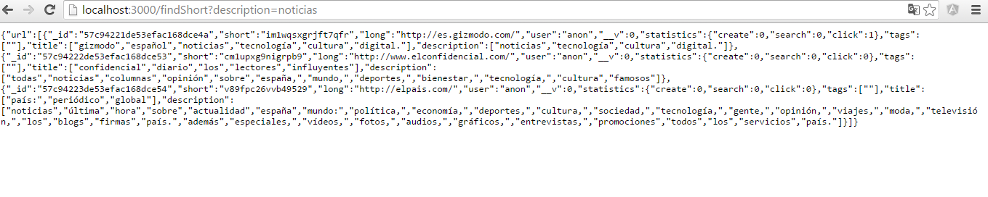
Búsquedas

Slide 4
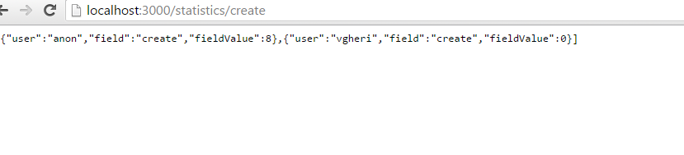
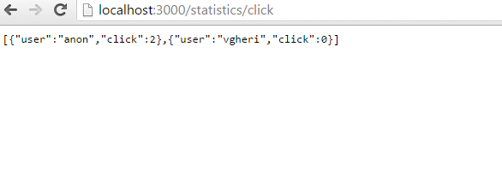
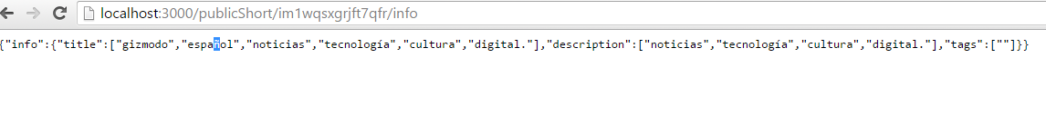

Estadisticas

Slide 5
Implementación
REST ✔
SOAP ✘
TDD ✔
Notes:
Utilización de TDD, interfaz rest y comunicación de rest con servicios externos, Websockets con el cliente. SOAP no se pudo implementar por tiempo.

Slide 6
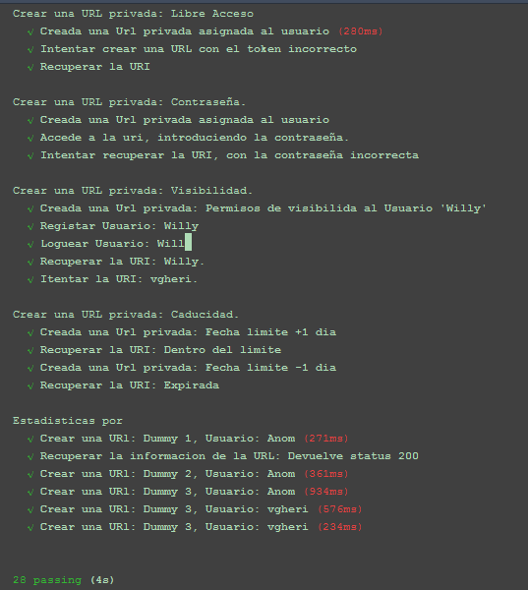
Test
Cerca de 30 test.
Validación de las funcionalidades.

Slide 7



Tecnologías
Notes:
Tecnologías y breve explicación: Node Asincrono + NoSQL mayor escalabilidad modular y acceso,node permite desplegado en varias maquinas
Modulos: Passport, socket.io, geoip, user-agent(navegador) Escalable, ya se hablo anteriormente, se han añadido mas elementos como middlleware

Slide 8

Futuro
Buscador Avanzado: Por idioma, región …
Indexación de contenidos.
Aplicación WEB
Notes:
Nuevas funcionalidades como un buscador de url / personalización de la url y mejorar la integración con las redes sociales. – Monitorización de la aplicación de manera no intrusivas ¿url acortadas con publicidad, limite de clicks en una url…? /usuarios premium

Slide 9
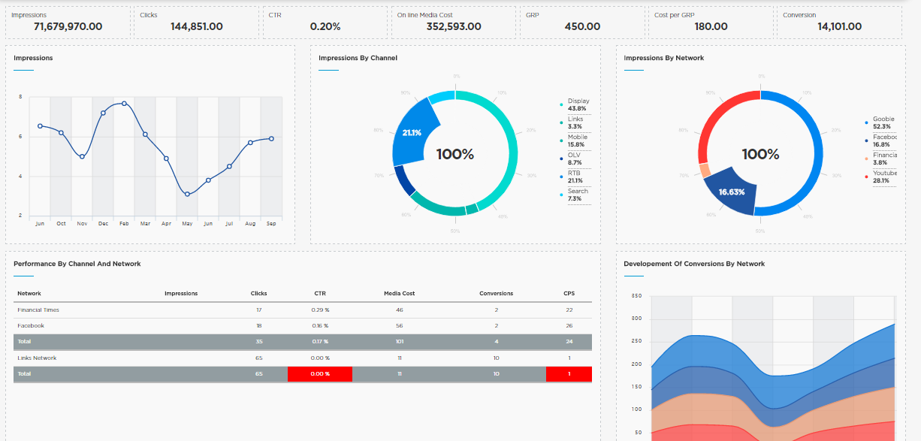
DASHBOARD

Slide 10

Preguntas

